Slide 1
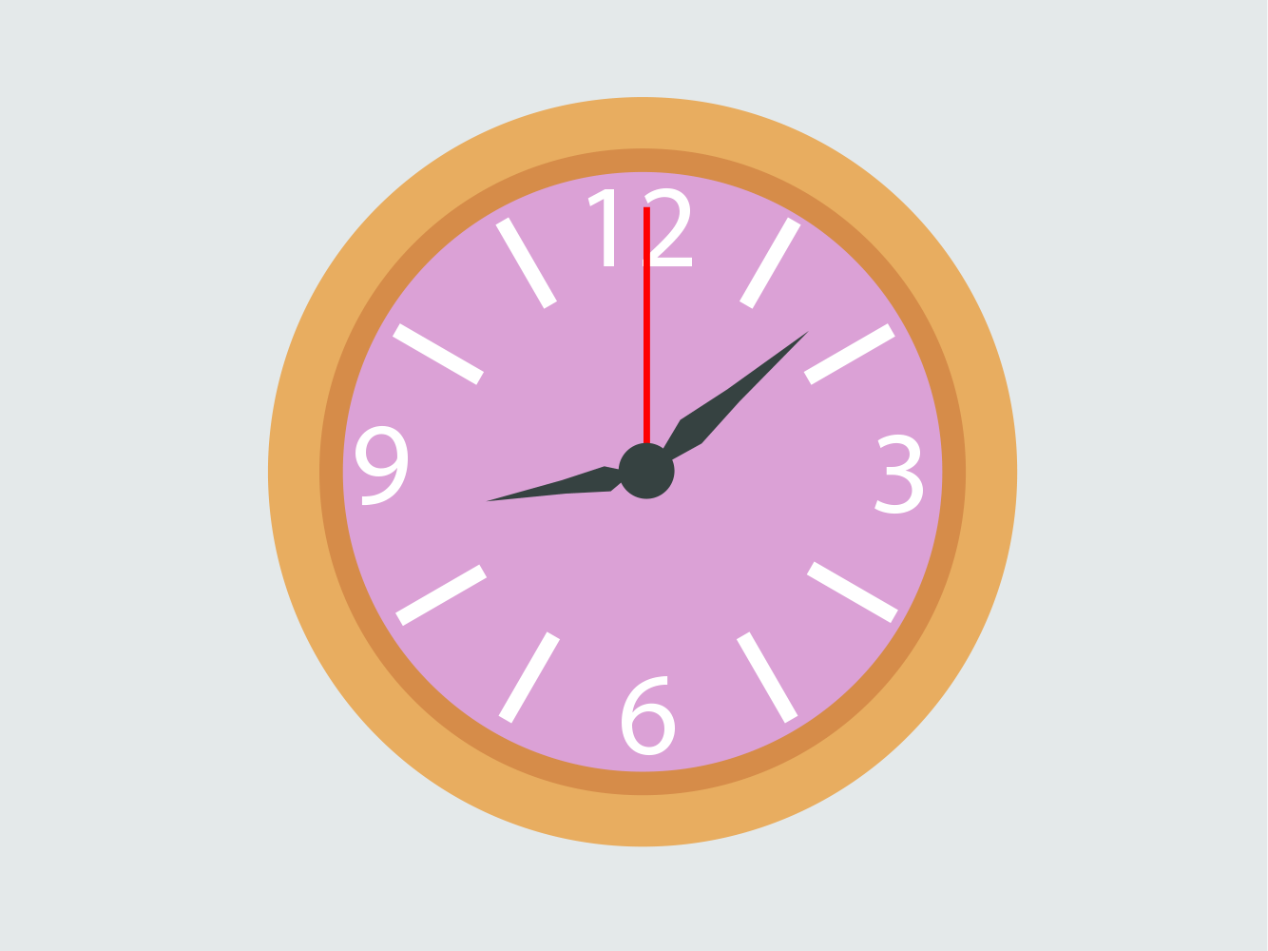
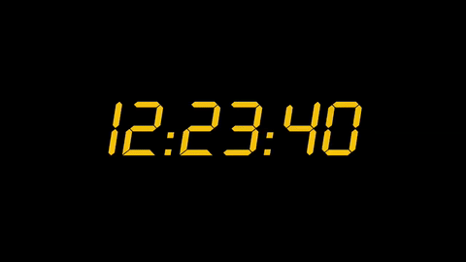
সবাইকে অনেক অনেক শুভেচ্ছা
সবাইকে অনেক অনেক শুভেচ্ছা

Slide 2
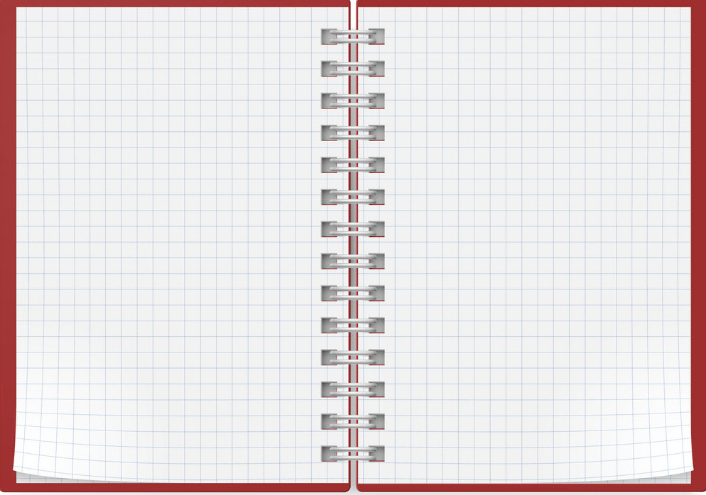
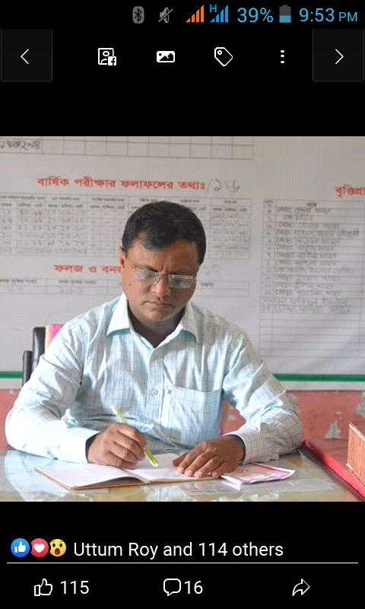
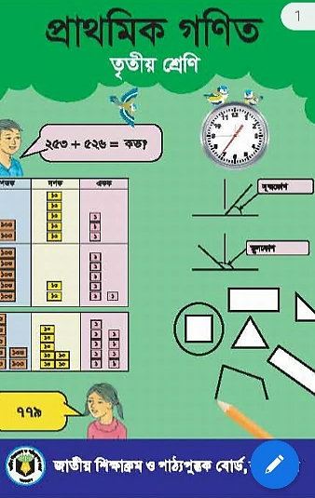
ড
ড
পরিচিতি
পাঠ
কে, এম, আব্দুল বারী
সহকারী শিক্ষক
আমইন সপ্রাবি ,শেরপুর,বগুড়া
bari64515@gmail.com
তৃতীয় শ্রেণি
প্রাথমিক গণিত
সময়
সময় ৪০ মিনিট

Slide 3
এসো একটি ভিডিও দেখি
ভিডিওতে কী দেখলে ?
ঘড়িতে আমরা কী করি?

Slide 4
আজকের পাঠ
সময়

Slide 5
শিখনফল
২৫. ১ .১ ঘড়িতে ঘণ্টা নির্দেশক সংখ্যা চিনতে ও পড়তে পারবে।
২৫. ১ .2 ঘণ্টা ও মিনিটের কাঁটা শনাক্ত করতে পারবে।
২৫. ১ .2 ঘড়ি দেখে সময় বলতে পারবে (ডিজিটাল ও ননডিজিটাল)
২৫ .২ .2 বছর,মাস ও দিনের সম্পর্ক জানতে ও বলতে পারবে।
২৫ .২ .১ দিন, ঘণ্টা ,মিনিট ও সেকেন্ডের সম্পর্ক জানতে ও বলতে পারবে।

Slide 6
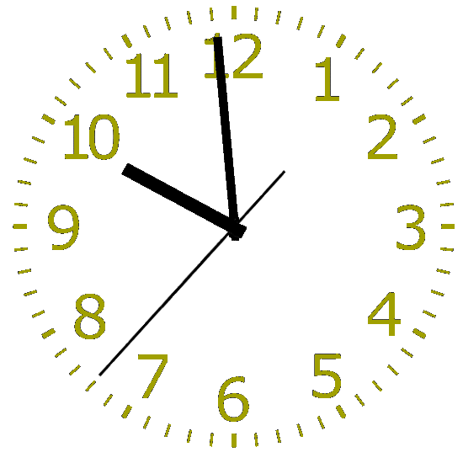
একক কাজ
ঘড়িটি দেখ এবং চিন্তা কর , ঘড়িতে কয়টি কাঁটা আছে। কোন কাঁটা কী নির্দেশ করে তা খাতায় লিখ।
এবার চিন্তা করো ১ থেকে ১২ পর্যন্ত সংখ্যা কী নির্দেশ করে?

Slide 7
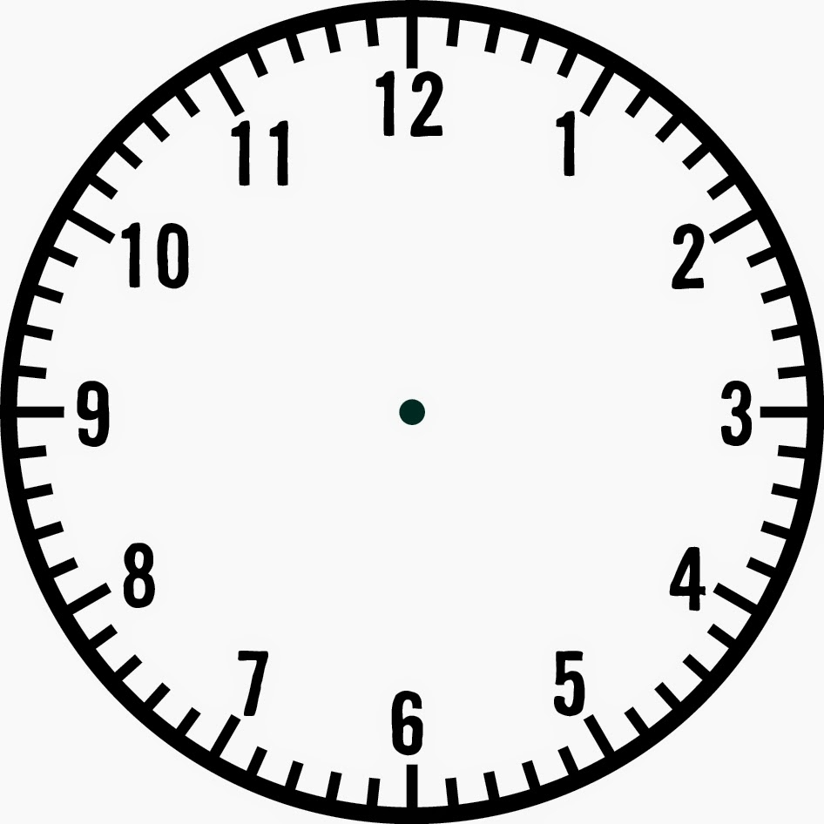
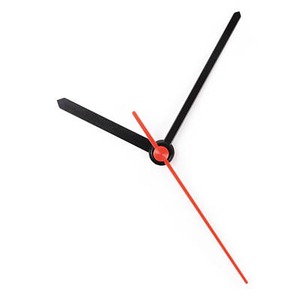
এসো মিলিয়ে নিই
মাঝারি কাঁটা মিনিট নির্দেশ করে।
ছোট কাঁটা ঘণ্টা নির্দেশ ।
বড় কাঁটা সেকেন্ড নির্দেশ করে।
১ থেকে ১২ পর্যন্ত সংখ্যা ঘণ্টা নির্দেশ করে ।

Slide 8
সময়ের এককগুলো কী কী ?
সময়ের এককের মধ্যে সম্পর্ক কী ?
খাতায় লিখ

Slide 9
এসো সময়ের একক গুলো জেনে নিই
সেকেন্ড
সময়ের একক
ঘণ্টা
মিনিট

Slide 10
সময়ের একক গুলোর মধ্যে সম্পর্ক গুলো জেনে নিই
বছর | সপ্তাহ | দিন | ঘণ্টা | মিনিট | সেকেন্ড
১ বছর
৩৬৫ দিন
১ সপ্তাহ
৭ দিন
১ দিন
২৪ ঘণ্টা
১ ঘণ্টা
৬০ মিনিট
১ মিনিট
৬০ সেকেন্ড

Slide 11
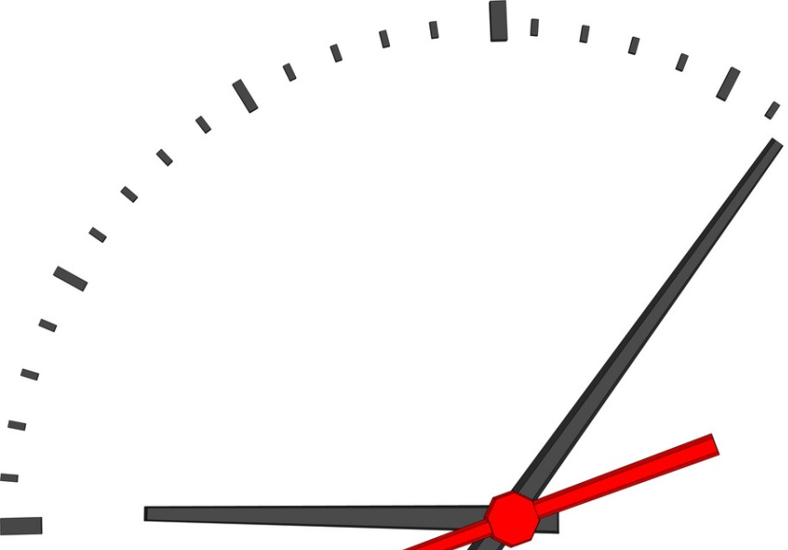
ঘড়িতে একই রকম কতটি দাগ টানা থাকে ?
৬০ টি
১ ঘণ্টা = কত মিনিট ?
৬০ মিনিট
কাজেই একেকটি ঘর ১ মিনিট নির্দেশ করে
পরপর একটি সংখ্যা থেকে আরেকটি সংখ্যার মধ্যে কতটি ঘর রয়েছে ?
2
1
পরপর একটি সংখ্যা থেকে আরেকটি সংখ্যার মধ্যে ৫টি ঘর রয়েছে ।

Slide 12
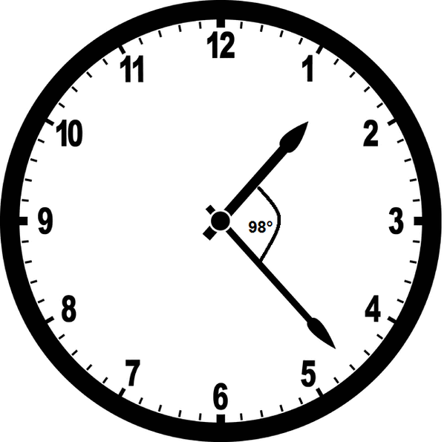
ঘড়িতে সময় কত ?
ঘণ্টার কাঁটা ১ ঘণ্টা নির্দেশ করে ।
মিনিটের কাঁটা ২৩ মিনিট নির্দেশ করে।
উত্তরটি হচ্ছে ১ ২৩

Slide 13
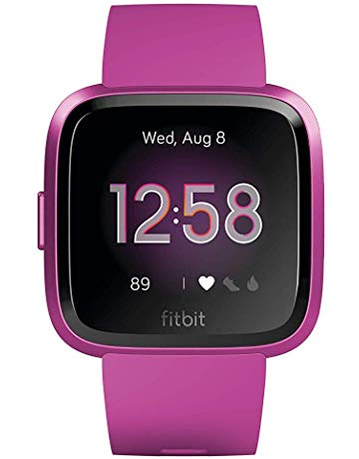
ঘড়িতে সময় কত ?
5
40
উত্তরটি ৫ ৪০

Slide 14
দলীয় কাজ
জবা দল- ১০২ পৃষ্ঠার ১ নং সমস্যা ।
টগর দল- ১০২ পৃষ্ঠার ২ নং সমস্যা ।
গোলাপ দল- ১০২ পৃষ্ঠার ৩ নং সমস্যা ।

Slide 15
মূল্যায়ন
নীচের প্রশ্নগুলোর উত্তর দাও
১। ১ ঘণ্টা = কত মিনিট?
উত্তরঃ ৬০ মিনিট।
২ । ২ মিনিট = কত সেকেন্ড ?
উত্তরঃ ১২০ সেকেন্ড ।
৩ । ১ বছর = কত দিন ?
উত্তরঃ ৩৬৫ দিন ।

Slide 16
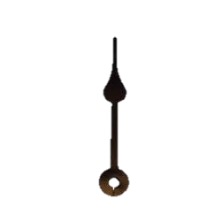
খালি ঘরে সময় লিখঃ
১০ টা
৪ টা ৫৫ মিনিট
২ টা ৩৮ মিনিট
৭ টা ৪৪ মিনিট

Slide 17
বাড়ির কাজ
তুমি প্রতিদিন বাড়ীতে কোন সময় কি কর তার একটি তালিকা তৈরি করে আনবে।

Slide 18
ধ
ন্য
বা
দ

